Slide 1
ALLAH MEMBERKATI PEMIMPIN ISRAEL

Slide 2
PEMIMPIN ISRAEL
01
02
03
04
MUSA
YOSUA
HAKIM-HAKIM (Gideon, Debora, Simson)
SAMUEL

Slide 3
Pada masa kepemimpinan hakim-hakim bangsa Israel mulai kacau/ berantakan (kehidupan moral dan religius ). Meskipun Bangsa Israel sering melupakan Allah dengan membuat berhala-berhala di rumah mereka, Allah tetap memberkati mereka dengan mengutus para nabi, salah satunya adalah Samuel.

Slide 4
MENGAPA ALLAH MEMILIH SAMUEL ?
TAAT
IMAN YANG KUAT
PENDOA YANG TEKUN

Slide 5
SAMUEL
NABI
PELIHAT
IMAM

Slide 6
Samuel hidup diantara 2 zaman, yaitu zaman hakim-hakim dan raja-raja.

Slide 7
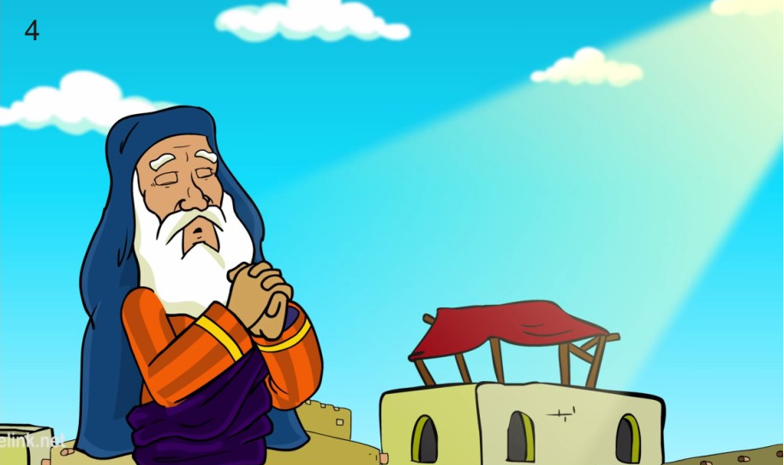
Di medan perang, Samuel tidak menggunakan pedang sebagai senjata, melainkan senjatanya adalah doa. Ia selalu mempersembahkan kurban secara teratur kepada Tuhan seperti Musa, sehingga ia dihormati dan dihargai oleh umat Israel.

Slide 8
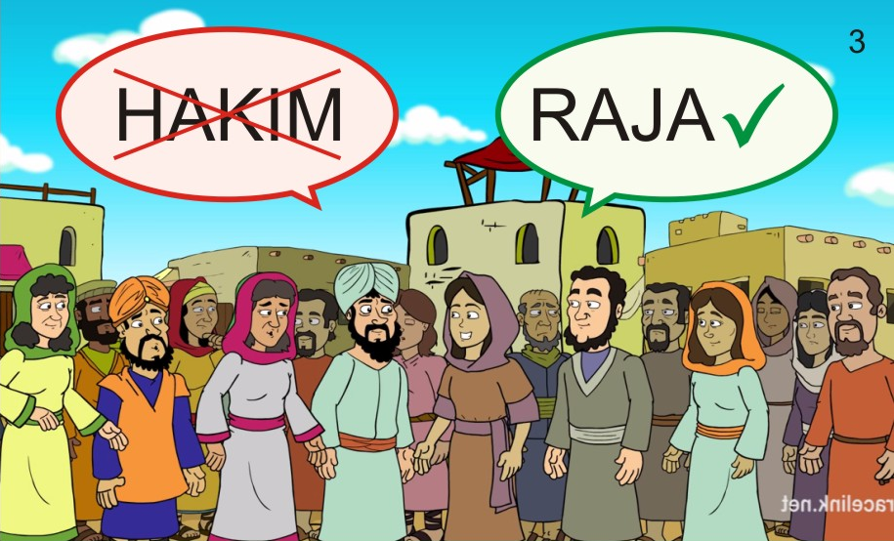
Pada masa itu muncul perbedaan pendapat mengenai kepemimpinan di Israel. Ada kelompok yang menginginkan seorang raja. Ada juga yang menganggap bahwa satu-satunya pemimpin adalah Allah.

Slide 9
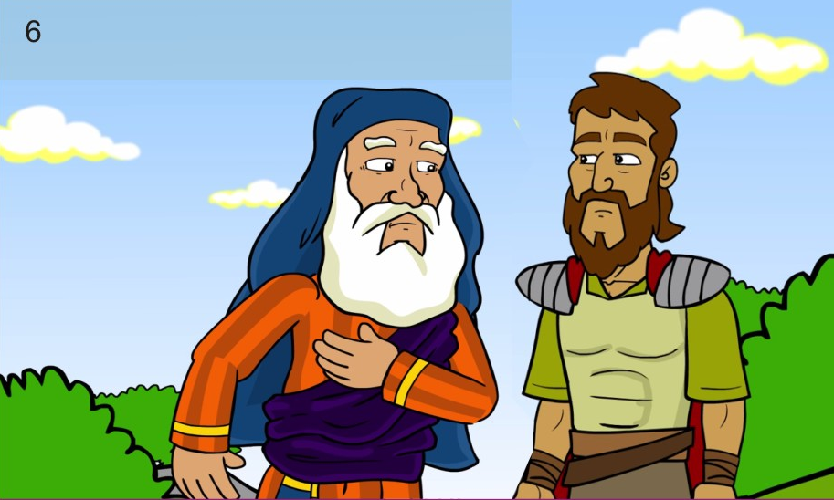
Atas bimbingan Allah akhirnya Samuel memilih Saul sebagai RAJA.

Slide 10
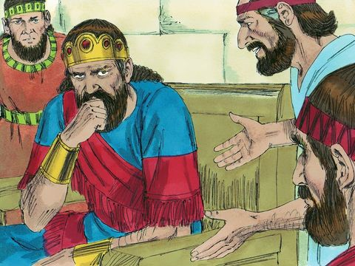
Pada awalnya raja Saul bertindak sebagai wakil Allah. Ia disenangi oleh rakyatnya, akan tetapi lama-kelamaan ia mulai sombong dan lupa diri. Ia mulai memerintah sekehendak diri sendiri dan tidak lagi mau mendengarkan Samuel.
Hal ini menyebabkan kerajaan mulai guncang dan tidak damai lagi.

Slide 11
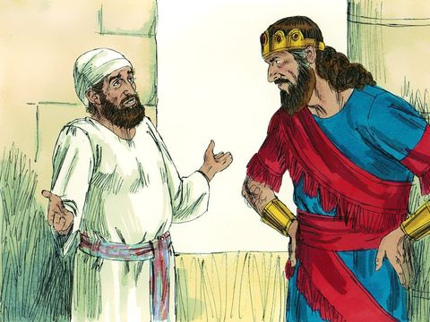
Saul lupa bahwa raja bangsa Israel hanyalah abdi Allah. Ia diangkat dan dipilih oleh Allah untuk memerintah dan membimbing umat Israel sesuai dengan kehendak Tuhan. Jika raja tidak setia, ia akan diganti oleh raja yang lain.

Slide 12
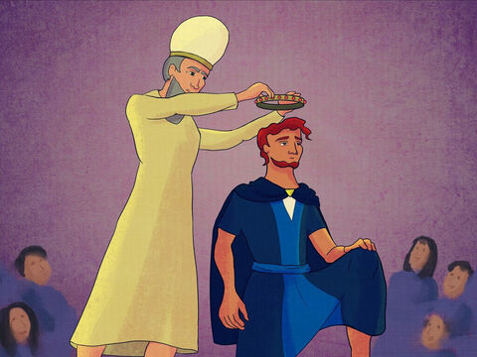
Allah kemudian menetapkan raja baru bagi bangsa Israel, yaitu DAUD.
Daud adalah salah satu tokoh Alkitab yang paling terkenal dan paling dikasihi Allah di dalam Alkitab.

Slide 13
RAJA ISRAEL
01
02
03
04
SAUL
DAUD

Slide 14
Dari kisah pemimpin Bangsa Israel tersebut, bisa ditemukan beberapa hal sebubungan dengan pemimpin yang tak lain adalah wakil Allah di dunia, yaitu:
Allah memilih pemimpin bukan hanya dari kalangan terpandang.
Pemimpin yang memerintah atas nama Allah pasti memimpin demi kesejahteraan rakyat.
Jika kekuasaan raja disalahgunakan maka Allah meninggalkannya.
Pemimpin adalah orang yang tekun beribadah.
Pemimpin harus setia kepada Allah.
Pemimpin harus memimpin dengan bijaksana dan adil.
Pemimpin bukan menggunakan kekerasan melainkan berpegang pada kekuatan doa.
Pemimpin sangat dihormati oleh rakyanya.

